Slide 1
Load Balanced Virtual Server Instances Architecture
Nhóm 2: Hoàng Hùng Lâm – 15150138
Phan Văn Hải -

Slide 2
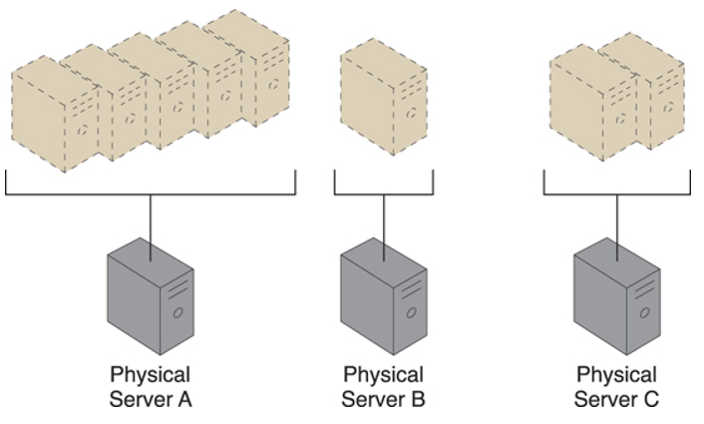
Giữ cho khối lượng công việc của máy chủ chéo cân bằng giữa các máy chủ vật lý (có hoạt động) và quản lý bị cô lập có thể là một thách thức. Một máy chủ vật lý có thể dễ dàng kết thúc việc lưu trữ nhiều máy chủ ảo hơn hoặc nhận khối lượng công việc lớn hơn so với các máy chủ vật lý lân cận. Cả máy chủ vật lý sử dụng quá mức và sử dụng dưới mức có thể tăng đáng kể theo thời gian, dẫn đến những thách thức về hiệu suất đang diễn ra (đối với máy chủ được sử dụng quá mức) và lãng phí liên tục (đối với khả năng xử lý bị mất của máy chủ sử dụng kém).

Slide 3
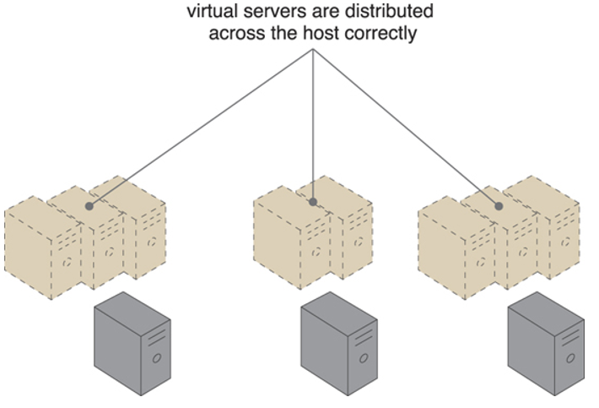
Kiến trúc các trường hợp máy chủ ảo cân bằng tải thiết lập một hệ thống theo dõi năng lực, tính toán động các thể hiện của máy chủ ảo và khối lượng công việc liên quan, trước khi phân phối xử lý trên các máy chủ vật lý có sẵn.

Slide 4
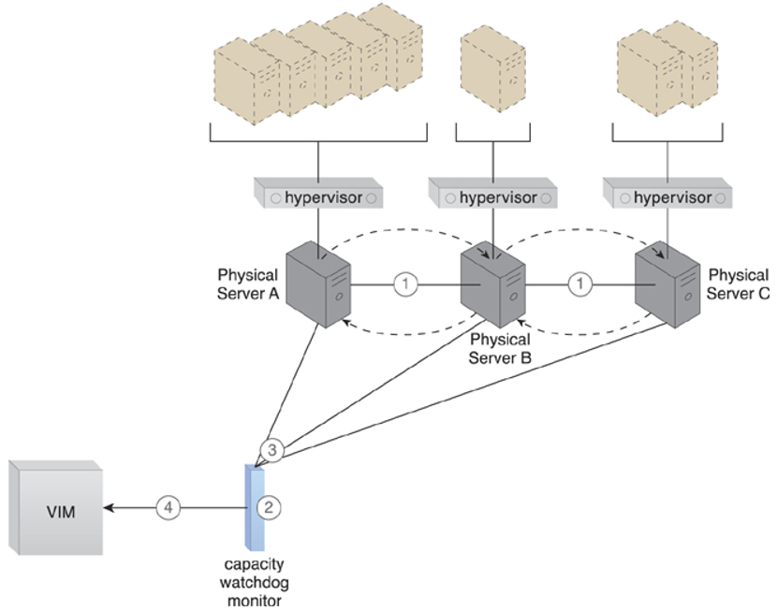
Hệ thống theo dõi năng lực bao gồm một màn hình sử dụng đám mây theo dõi năng lực, chương trình di chuyển VM trực tiếp và một công cụ lập kế hoạch dung lượng. Trình giám sát năng lực theo dõi việc sử dụng máy chủ vật lý và ảo và báo cáo bất kỳ biến động đáng kể nào cho trình hoạch định năng lực, chịu trách nhiệm tính toán linh hoạt năng lực tính toán của máy chủ vật lý theo yêu cầu dung lượng máy chủ ảo. Nếu trình hoạch định dung lượng quyết định di chuyển một máy chủ ảo sang một máy chủ khác để phân phối khối lượng công việc, chương trình di chuyển VM trực tiếp được báo hiệu để di chuyển máy chủ ảo.

Slide 5
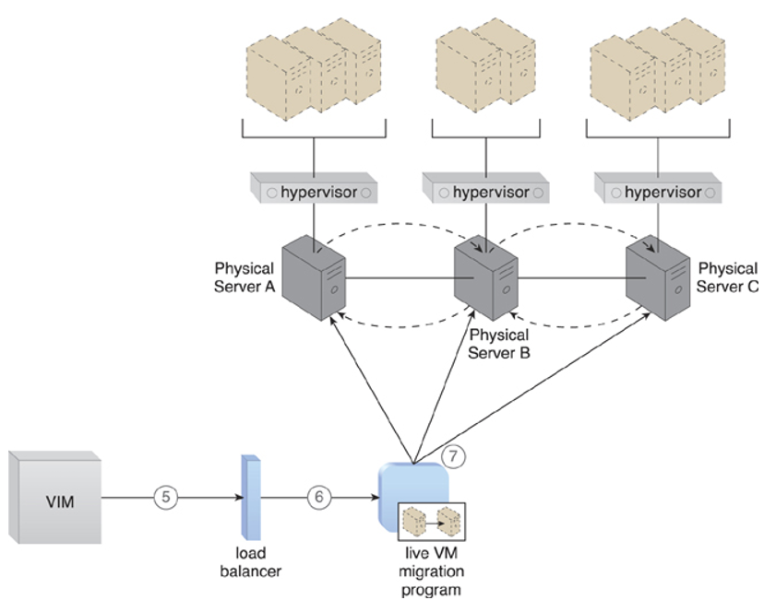
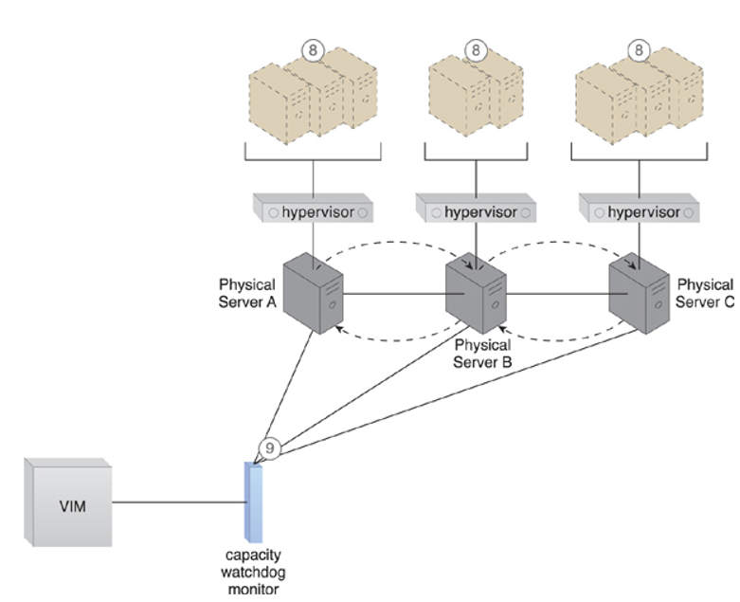

Slide 6
Các cơ chế sau đây có thể được bao gồm trong kiến trúc này, ngoài trình ảo hóa, phân cụm tài nguyên, máy chủ ảo và trình giám sát sử dụng đám mây (theo dõi năng lực): • Trình nghe chia tỷ lệ tự động - Trình nghe chia tỷ lệ tự động có thể được sử dụng để bắt đầu quá trình cân bằng tải và theo dõi động khối lượng công việc đến các máy chủ ảo thông qua các bộ ảo hóa. • Cân bằng tải - Cơ chế cân bằng tải có trách nhiệm phân phối khối lượng công việc của các máy chủ ảo giữa các bộ ảo hóa. • Chu vi mạng logic - Chu vi mạng logic đảm bảo rằng đích đến của một máy chủ ảo được di dời nhất định tuân thủ SLA và các quy định về quyền riêng tư. • Sao chép tài nguyên - Việc sao chép các phiên bản máy chủ ảo có thể được yêu cầu như là một phần của chức năng cân bằng tải.

